Slide 1
E134 Haukelivegen
EI SATSING PÅ NOREG!
Notes:
Høgre : Vi tror på Norge
Senterpartiet : Vi tror på hele Norge
E134 Haukelivegen – «ei satsing på Norge»

Slide 2
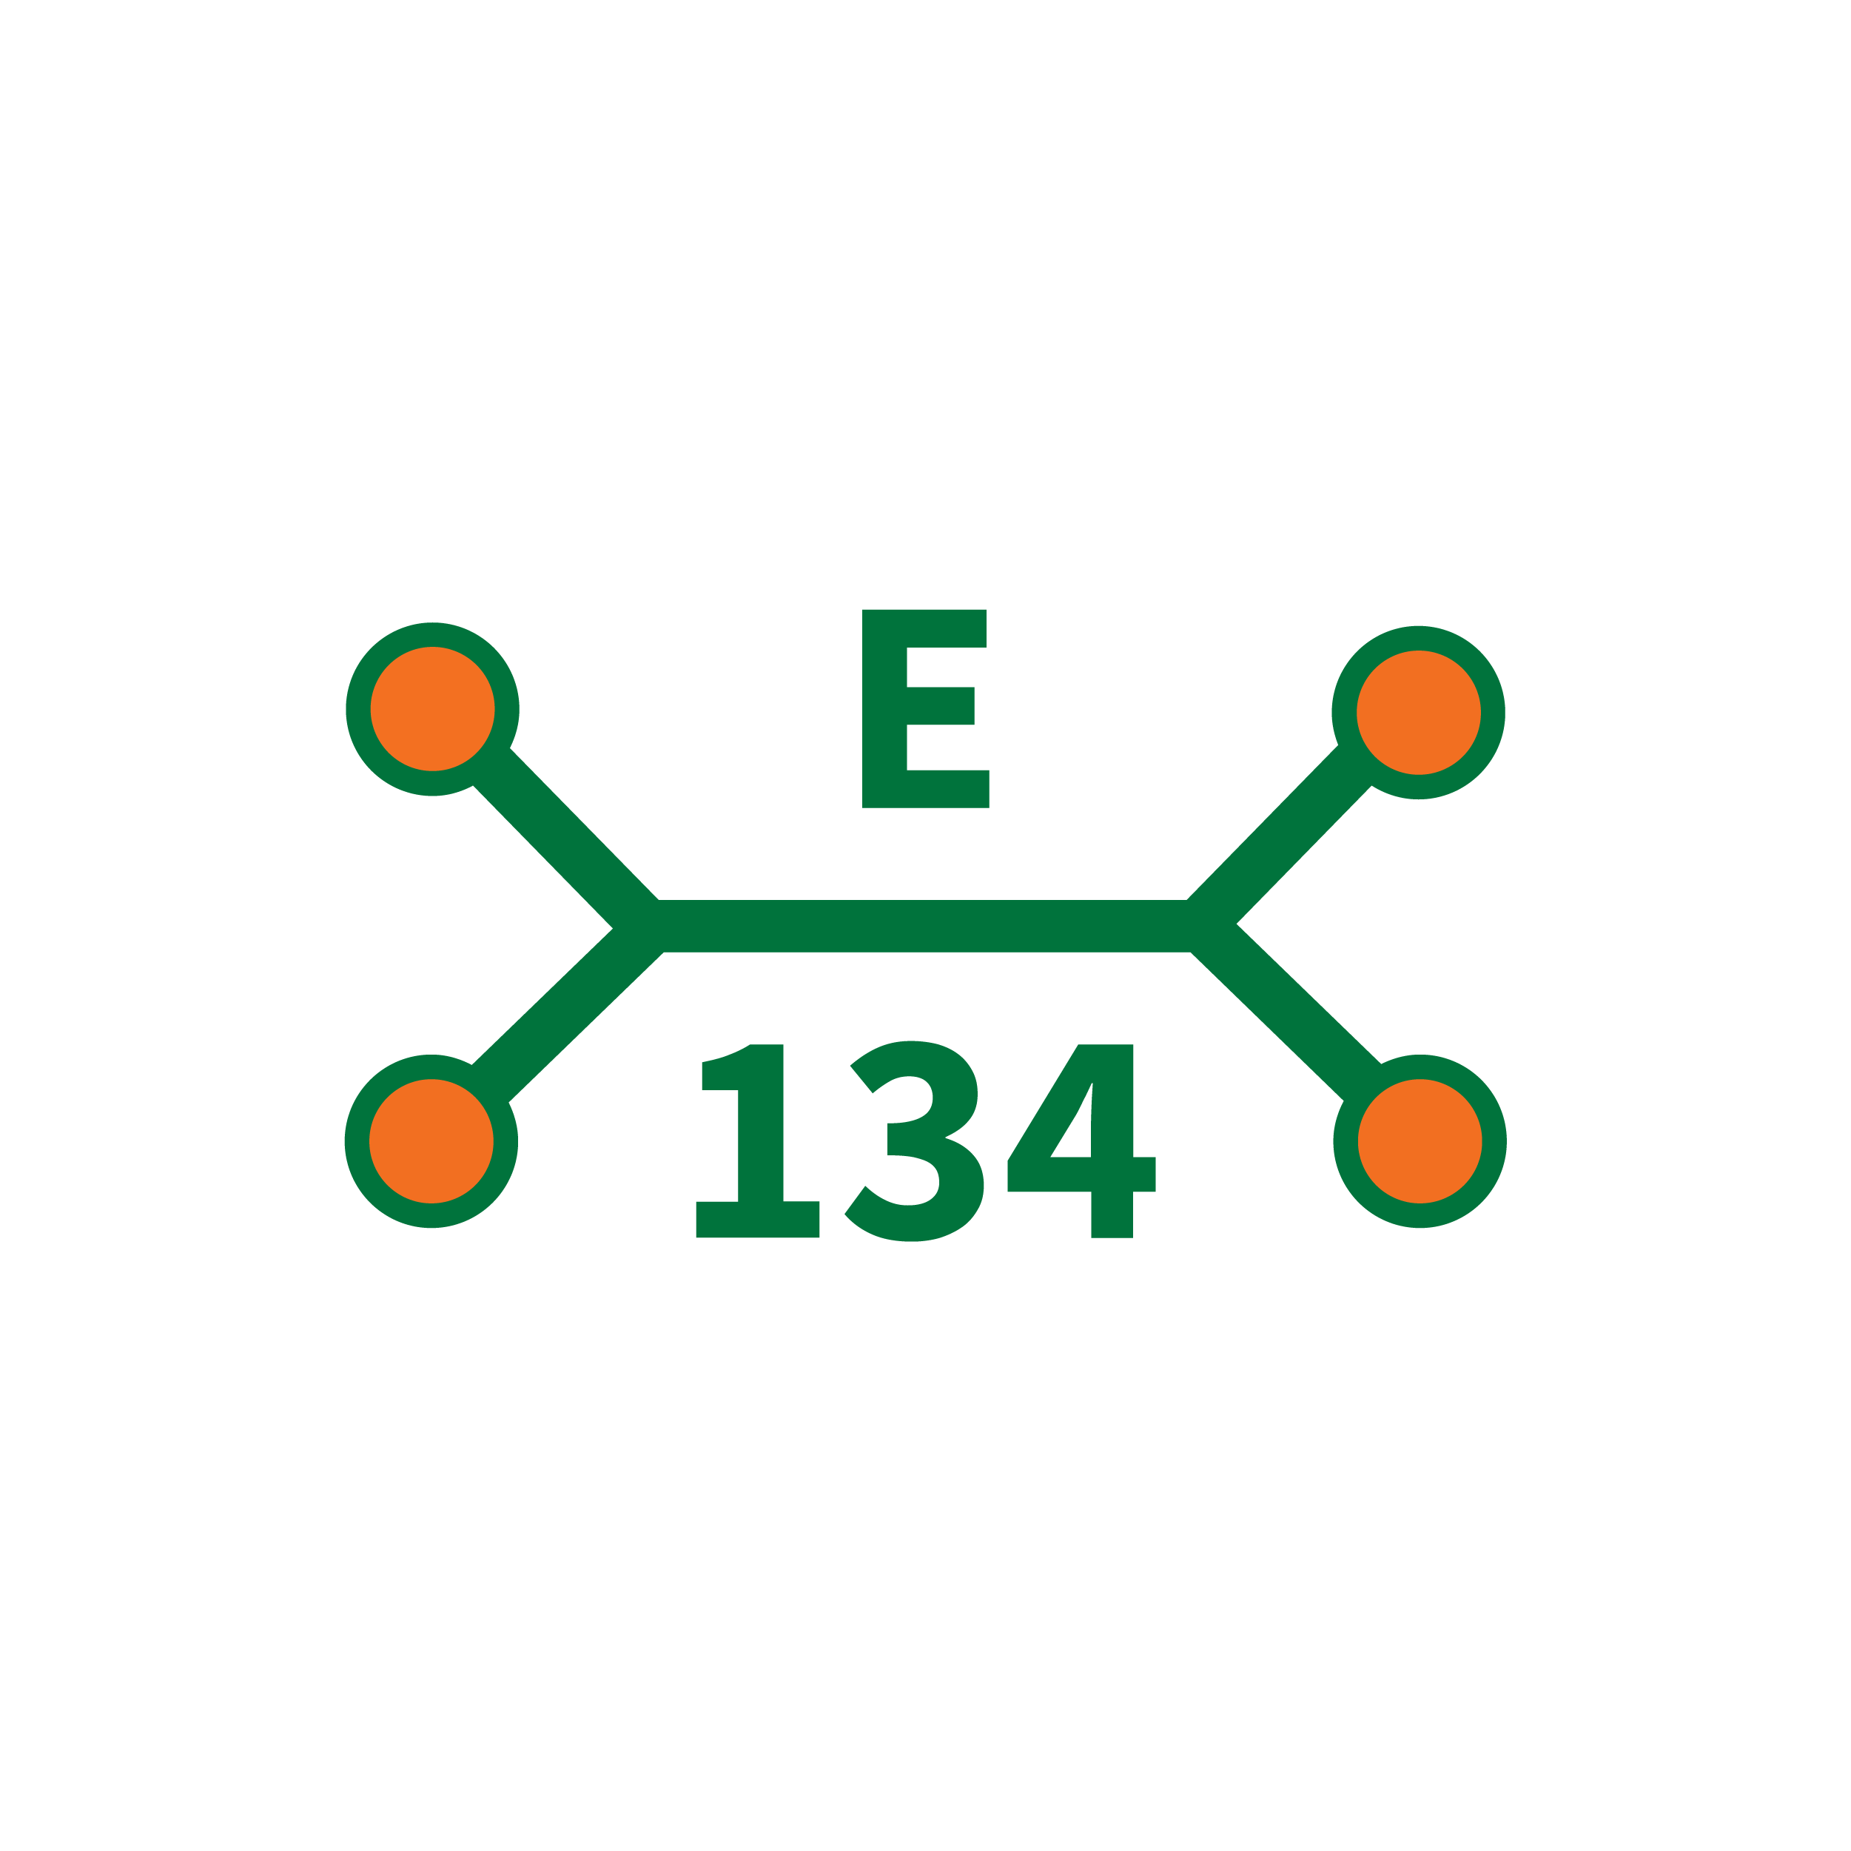
Kven når vi med E134?
Bergen/ Vestland sør
Over 400 000 innbyggarar
Oslo/Viken
Over 1 900 000
innbyggarar
Grenland/ Vestfoldbyene
Ca. 400 000 innbyggarar
Stavanger/Haugesund
Over 350 000
innbyggare
Kilde: SSB/SNL

Slide 3
E-134 Haukeli - prioritert høgast av Statens Vegvesen i 2015
Aust-vest utgreiinga
Notes:
Aust- vest utgreiinga var svært tydeleg i 2015. Kva har skjedd sidan.

Slide 4
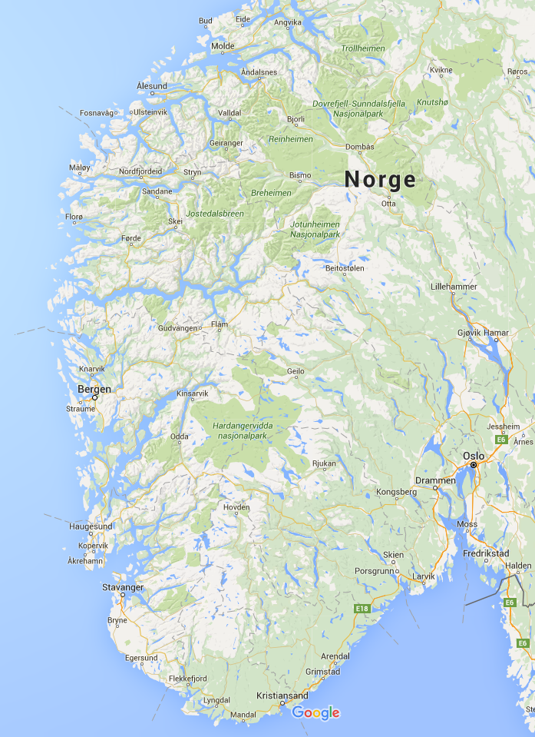
Det nasjonale perspektivet
det same som Statens vegvesen tilrår:
E134 med Y-forbindelse til Haugesund/Stavanger og til Bergen
RV52 med Y-forbindelse via E16 til Bergen nord, og via RV5 til Ålesund og Florø

Slide 5
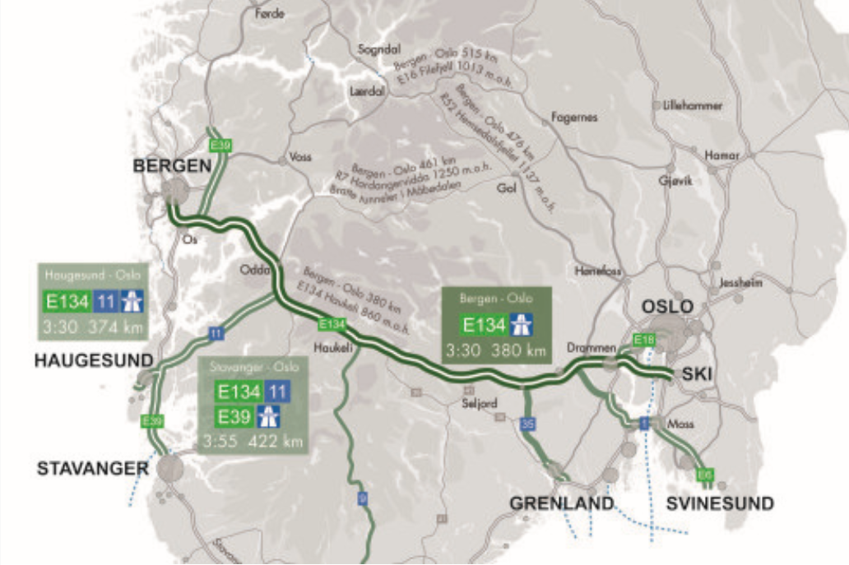
5000 bedrifter – store moglegheiter!
20 milliarder
50 -60milliarder
100 milliarder
Notes:
Her er ein missing link til Bergen

Slide 6
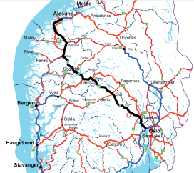
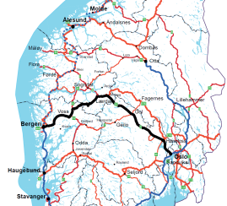
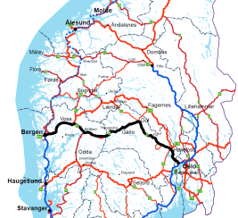
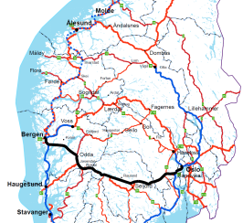
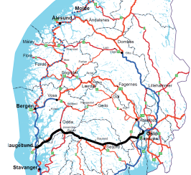
Aust-vest alternativene
Hovedtall i mrd. NOK.
Rv52+ Rv5 Ålesund
Rv52 Bergen
Rv7 Bergen
E134 Bergen
E134 Hauges.
Samfunnsnytte
Utbyggingskostnad
Skattekostnad
Nettonytte
18
21
4
- 7,2
9
19
5
-14
16
23,4
5
- 12,4
70
37,7
7
+25,3
47
29,6
6
+ 11,4
Notes:
Rett frå Aust-Vest
E134 er samfunnsøkonomiks lønsamt (smakar meir enn det kostar)

Slide 7
NTP 2022-33 – vedtak Stortinget

Slide 8
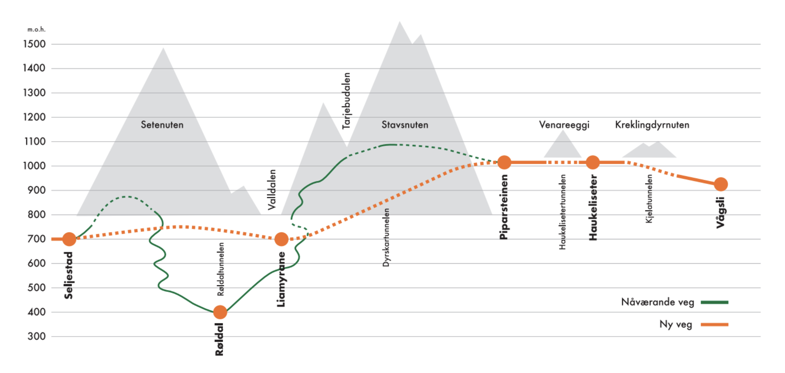
Den nye vegtraséen på Haukeli
- 11 km kortare køyrelengde
- Fjerner 1000 høgdemeter
- Reduserer utslepp, vogntog sparar
30-35 liter diesel
- Auka trafikktryggleik og regularitet
- Ut av tettstaden
Røldal
Notes:
Lysbilde hvor bildet som skal vises er i fokus

Slide 9
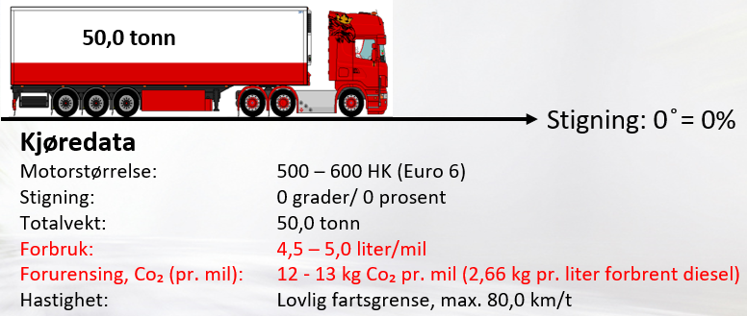
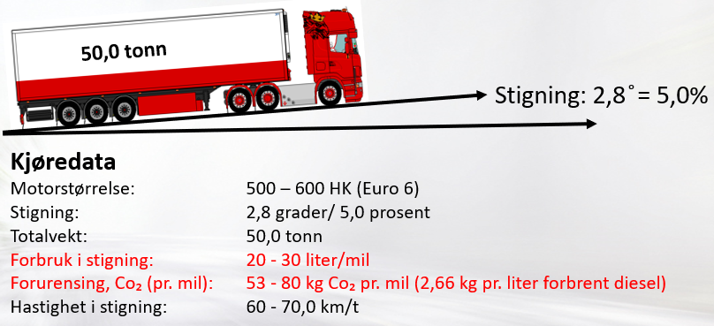
Dagens E134
Røldal i dag: 9% stigning, 50 ltr/mil CO2 pr mil = 133 kg
Notes:
Enormt potensiale klimamessig med ny tunnel i Røldal. Kostnad pr i dag 5-600 kr mellom Seljestad og Liamyrane kvar veg

Slide 10
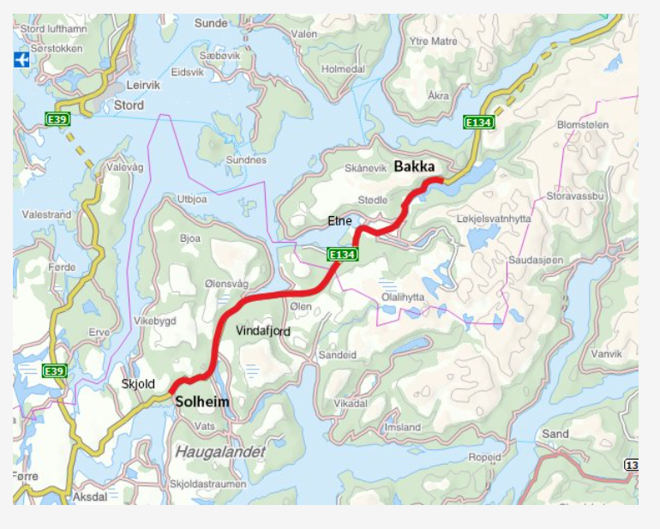
E134 Bakka – Solheim
Flaskehalsen på vestsida !

Slide 11
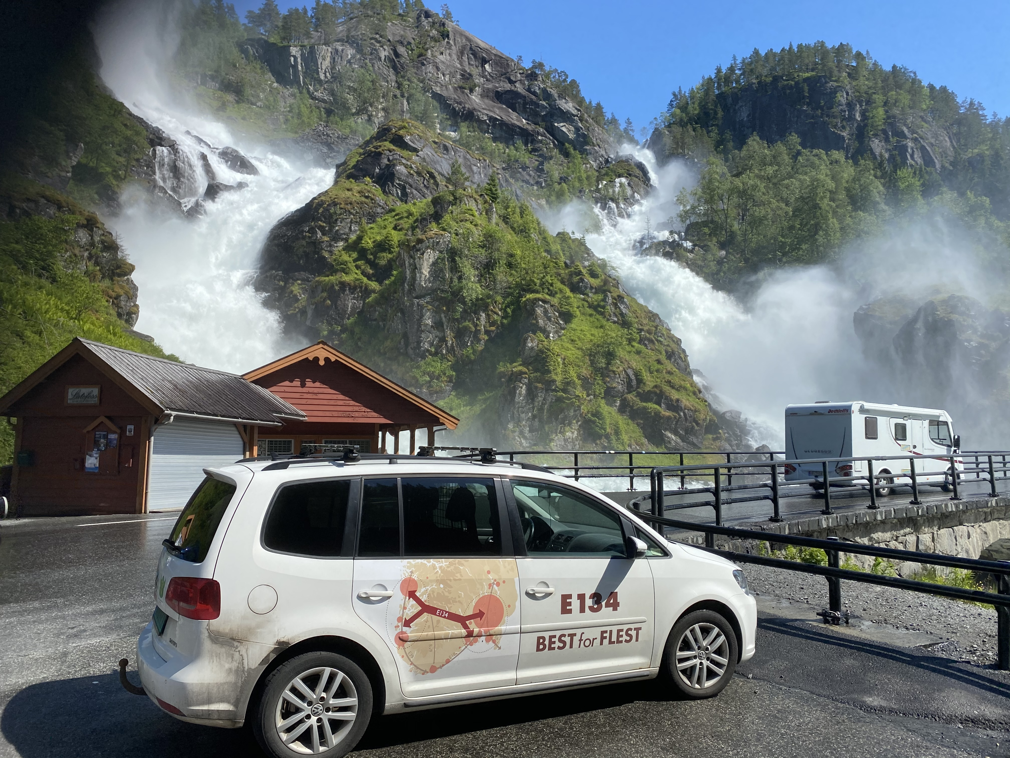
RV13 – Oddadalen i solskinn

Slide 12
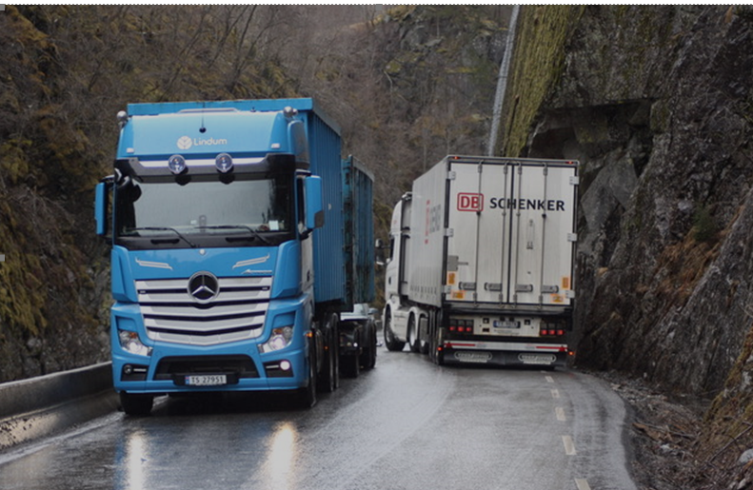
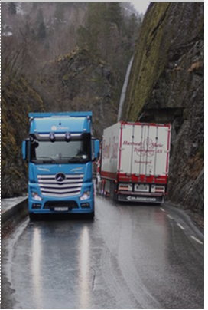
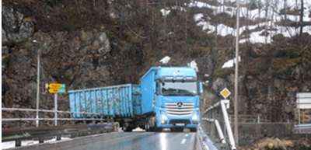
Kvardagen vår

Slide 13
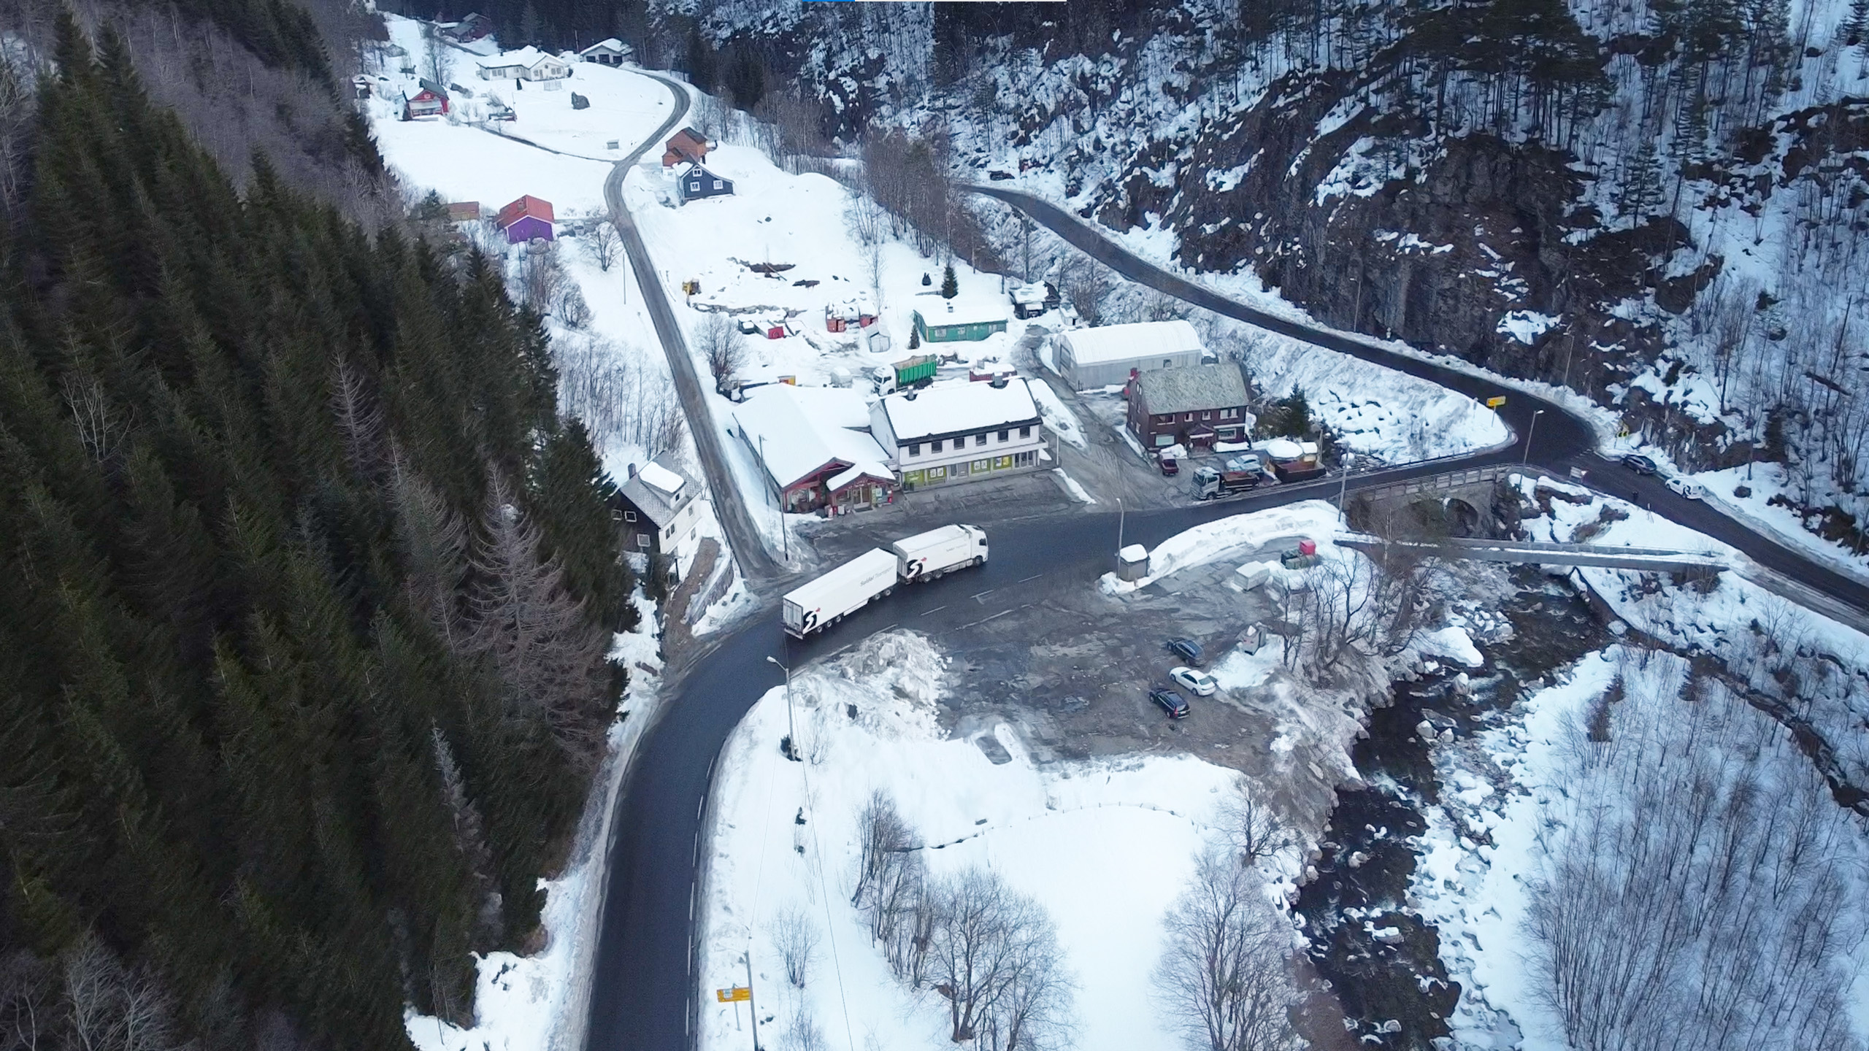
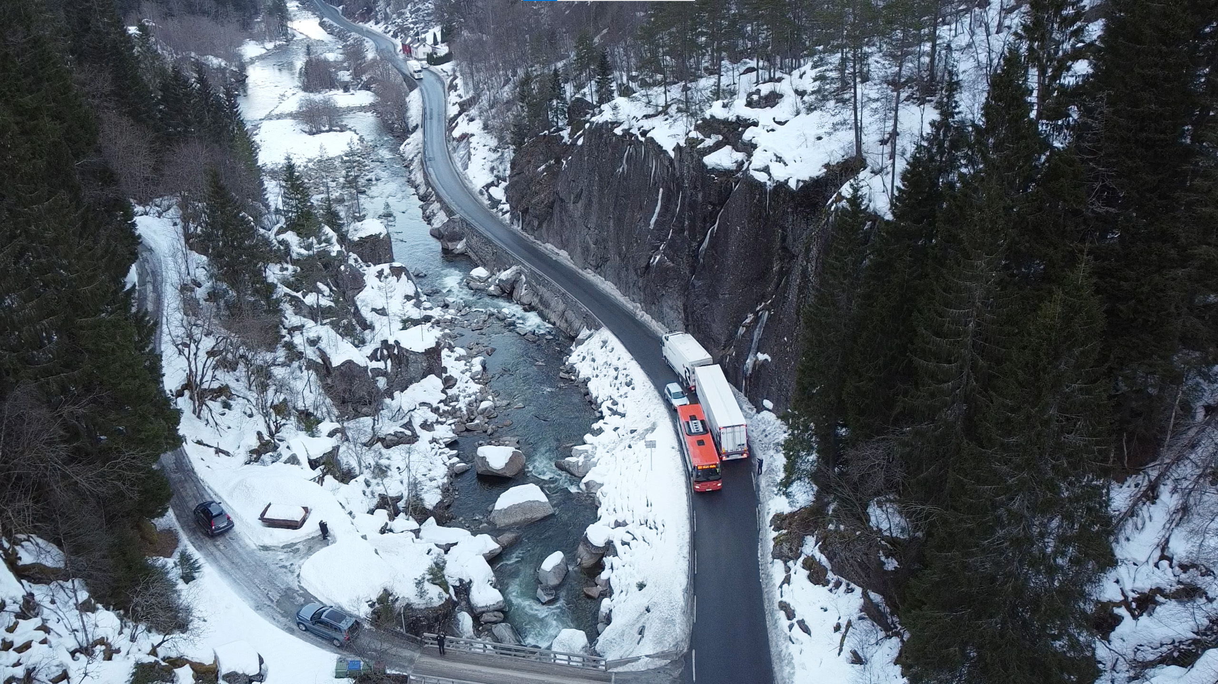
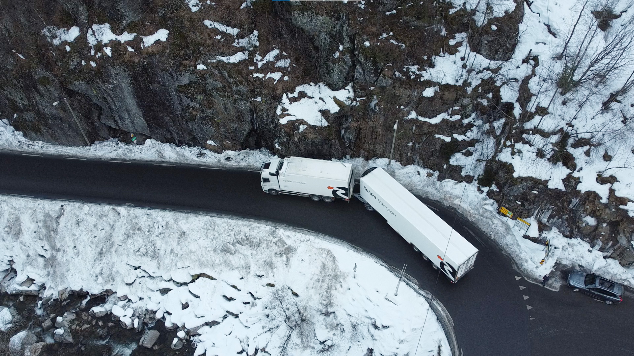
Modulvogntog ned Oddadalen

Slide 14
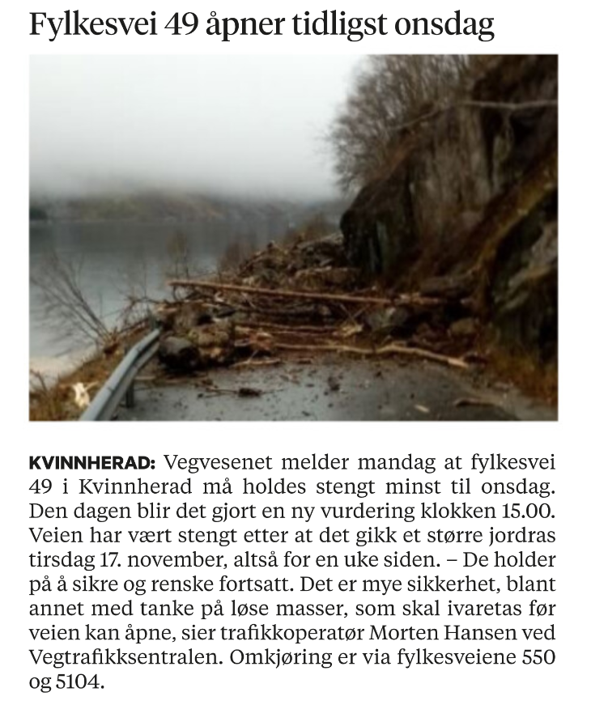
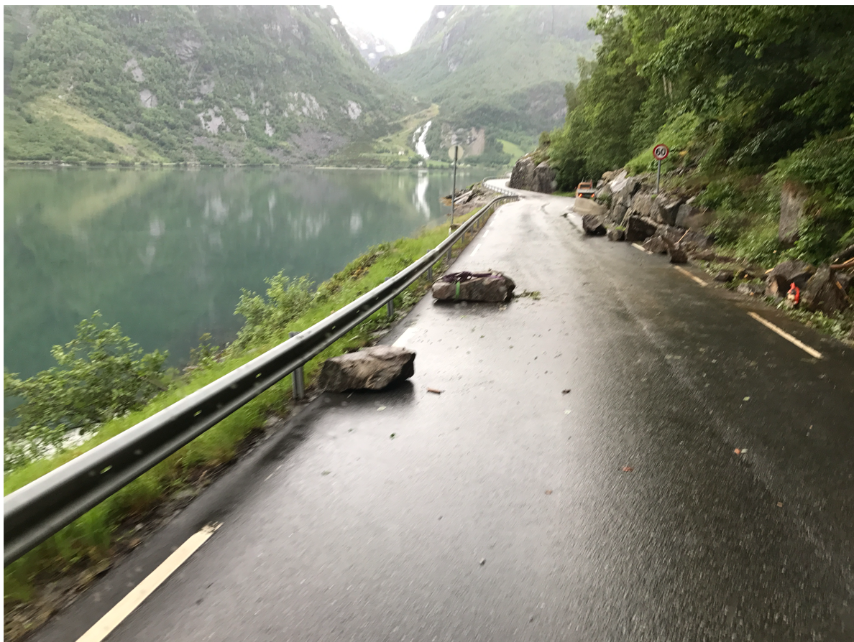
BT 24/11-20
Notes:
Ein transportaktør eg snakkar med melder følgjande:
Denne stenginga gjev firmaet hans 40 km ekstra å køyre + 2 timar meirtid kvar veg
Verdien ab dette er 5-6000 pr rundttur. RV49 er ein viktig tilførselsveg
NB! Kan også få problem med køyre og kviletid. Mister då ein arbeidsdag

Slide 15
Tryggere vei vil redde liv!
Veistrekningene i Indre Hardanger er blant Norges mest rasfarlige.
Hordalandsdiagonalen gir rassikring for meget utsatte strekninger.
45 farlige raspunkter elimineres mellom E39 og E134 – på RV13 og FV 49
E134 med «arm til Bergen» blir en trygg og vintersikker vei!

Slide 16
«Armen» er nøkkelen
«Hordalandsdiagonalen er veiprosjektet som forbinder Bergens-området med E134 over Haukeli og gir en god veiforbindelse mellom de mest folkerike områdene på Øst- og Vestlandet.
Diagonalen utnytter potensialet som ligger i den nye E134, som er vedtatt å få en betydelig utbedring og innkorting.»
– Asplan Viak

Slide 17
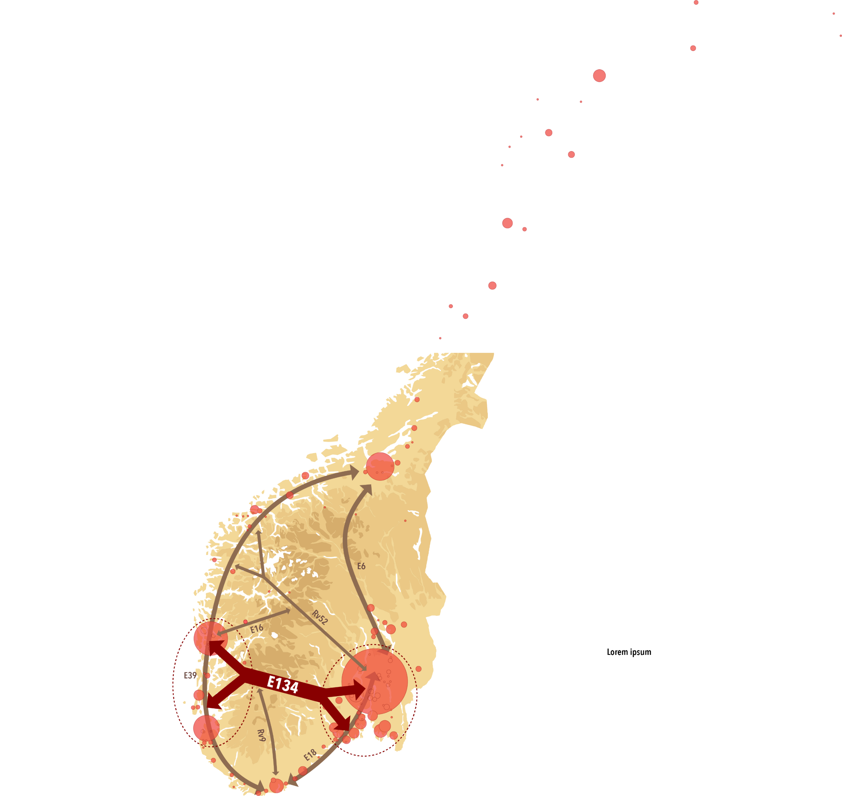
E134 med arm til Bergen
Føretrekt aust-vest samband
Kobler Bergen til E134 som hovedstamveg
Svært stor samfunnsnytte
KVU-arbeidet er starta opp

